Slide 1
Informace k přijímacímu řízení na SŠ ve šk. roce 2025/2026
(tj. přijetí od 1. 9. 2026)
Listopad 2025
Mgr. Renáta Koldrtová
Oddělení vzdělávání
Odbor školství a sportu Krajského úřadu Královéhradeckého kraje

Slide 2
Vývoj počtu živě narozených dětí v KHK

Slide 3
Přihlášky na SŠ - podíly počtu přihlášek v 1. kole přijímacího řízení na SŠ v roce 2025 v KHK do denní formy vzdělávání dle kategorií oborů
(údaje bez víceletých gymnázií a nástaveb)

Slide 4
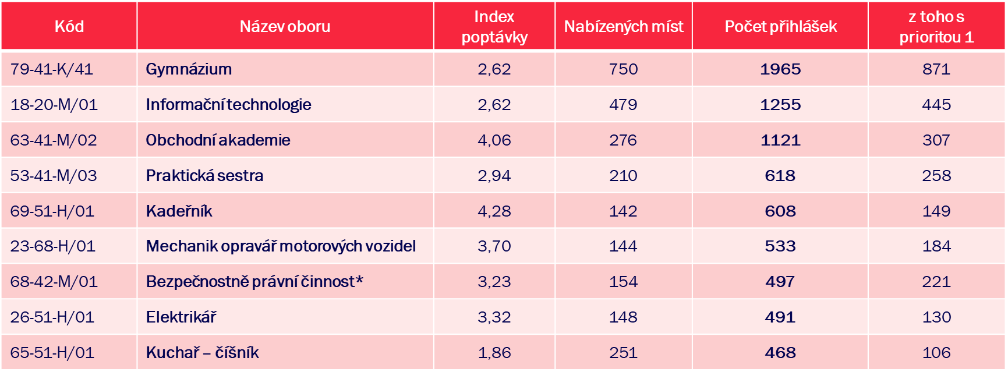
Obory vzdělání SŠ v KHK s největším celkovým počtem přihlášek

Slide 5
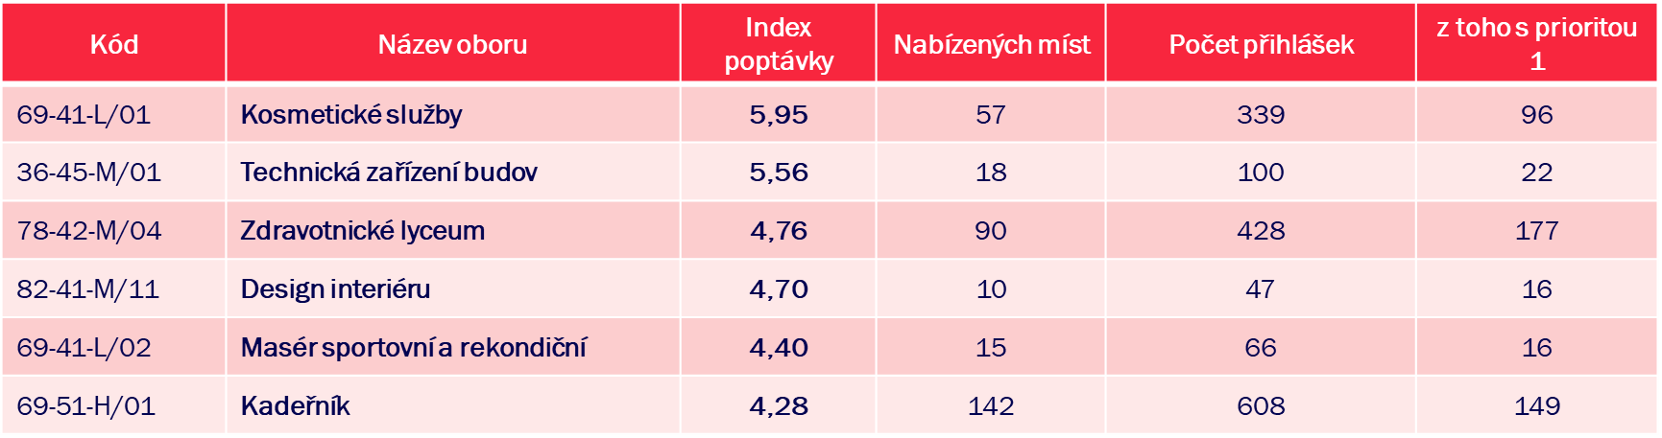
Nejžádanější obory v KHK dle indexu poptávky
Index poptávky je vypočítán jako podíl celkového počtu přihlášek ku počtu nabízených míst v jednotlivých oborech vzdělání.
Obor vzdělání Kosmetické služby má tento poměr nejvyšší. Na jedno nabízené místo bylo podáno téměř šest přihlášek.

Slide 6
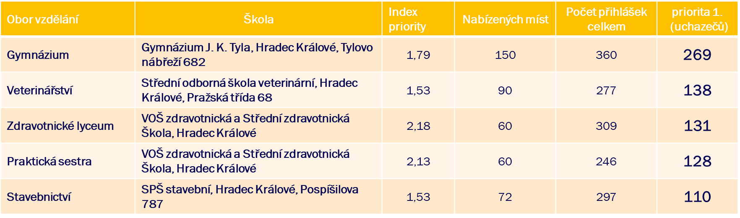
Školy – obory dle počtu přihlášek s prioritou 1
(1. kolo přijímacího řízení pro školní rok 2025/2026, bez oborů víceletých gymnázií a nástaveb)

Slide 7
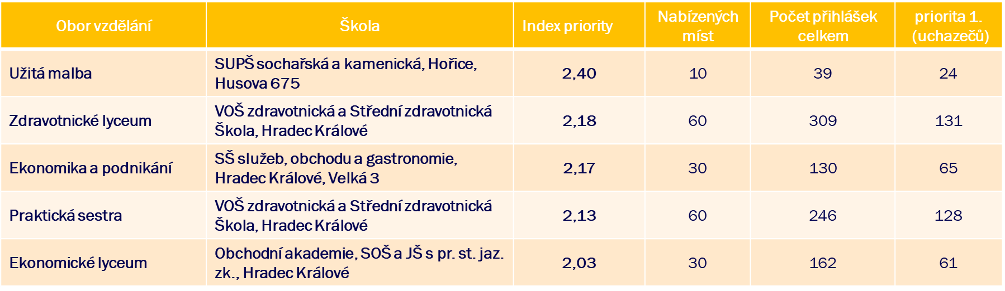
Obory - školy dle indexu priority
(1. kolo přijímacího řízení pro školní rok 2025/2026, bez oborů víceletých gymnázií a nástaveb)
Index priority je vypočítán jako podíl počtu přihlášek s prioritou 1 ku počtu nabízených míst.
Obor vzdělání Užitá malba ve SUPŠ sochařské a kamenické, Hořice má index priority největší. Jedná se o obor vzdělání, do kterého je nejmenší šance na přijetí.

Slide 8
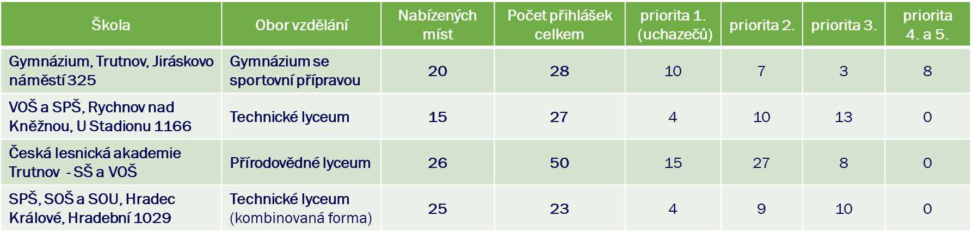
Nové obory od školního roku 2025/2026

Slide 9
Předpokládané změny od školního roku 2026/2027
  Již schváleno MŠMT:
Lepařovo gymnázium, Jičín, Jiráskova 30
  zápis oboru vzdělání 79-42-K/41 Gymnázium se sportovní přípravou
  Ještě není schváleno MŠMT:
Zemědělská akademie a Gymnázium Hořice - střední škola a vyšší odborná škola, příspěvková organizace
  zápis oboru vzdělání 79-41-K/41 Gymnázium
Gymnázium a Střední odborná škola pedagogická, Nová Paka, Kumburská 740
  zápis oboru vzdělání 78-42-M/03 Pedagogické lyceum
Krkonošské gymnázium a Střední odborná škola (Vrchlabí)
  zápis oboru vzdělání 53-41-H/01 Ošetřovatel - dálková forma

Slide 10
Přijímací řízení na střední školy – informace pro veřejnost (Cermat)
  Informační web www.prihlaskynastredni.cz/
  Procvičovací aplikace TAU https://tau.cermat.cz/
  Digitální přihlašovací systém DiPSy https://dipsy.cz/prihlaska/intro
    Snadné podání přihlášky přes identitu občana
    Možnost filtrovat obory dle individuálních požadavků
    Vyhledávání výsledkových listin z minulého roku (získání přehledu o „výkonu“ přijatých uchazečů z loňska) – viz dále

Slide 11
Přijímací řízení na střední školy – informace pro veřejnost o oborech
Školský informační portál Královéhradeckého kraje
Mapa oborů středních škol - Školství v Královéhradeckém kraji
Atlas školství
Střední školy | AtlasŠkolství.cz

Slide 12

Kritéria přijímacího řízení
Zveřejnění kritérií od 15. ledna do 31. ledna
kritéria přijímání do oboru středního vzdělání a způsob hodnocení jejich splnění,
počet přijímaných uchazečů do oboru středního vzdělání,
způsob a náhradní způsob hodnocení uchazečů (podle § 20 odst. 4 ŠZ) a termíny, kdy se rozhovor bude konat,
informaci, zda stanovil školní přijímací zkoušku, a informaci o jejím obsahu, formě a rozsahu učiva, a o termínech, kdy se bude konat,
informaci o obsahu a formě talentové zkoušky, pokud je součástí přijímacího řízení, a o termínech, kdy se bude konat, a
informaci o podmínkách zdravotní způsobilosti ke vzdělávání, pokud jsou stanoveny
informaci o termínu možnosti seznámení se s podklady rozhodnutí (podle § 60 odst. 1 ŠZ)

Slide 13
Způsob podání přihlášky
Elektronicky prostřednictvím DiPSy s ověřením identity (nejčastěji bankovní identita)
  Přihláška podána dnem potvrzení v systému
Tiskopisem
  osobní doručení do každé školy – přihláška podána dnem doručení
  rozeslání poštou do každé školy – přihláška podána dnem podání na poště
Přílohy dostupné zde: Rodiče - Přihlášky na střední školy 2026
K přihlášce je nutné přiložit veškeré přílohy (popř. je doložit do termínu stanoveného ředitelem školy). K pozdě podaným přílohám není možné přihlížet.
Pořadí škol/oborů je na všech přihláškách shodné.

Slide 14
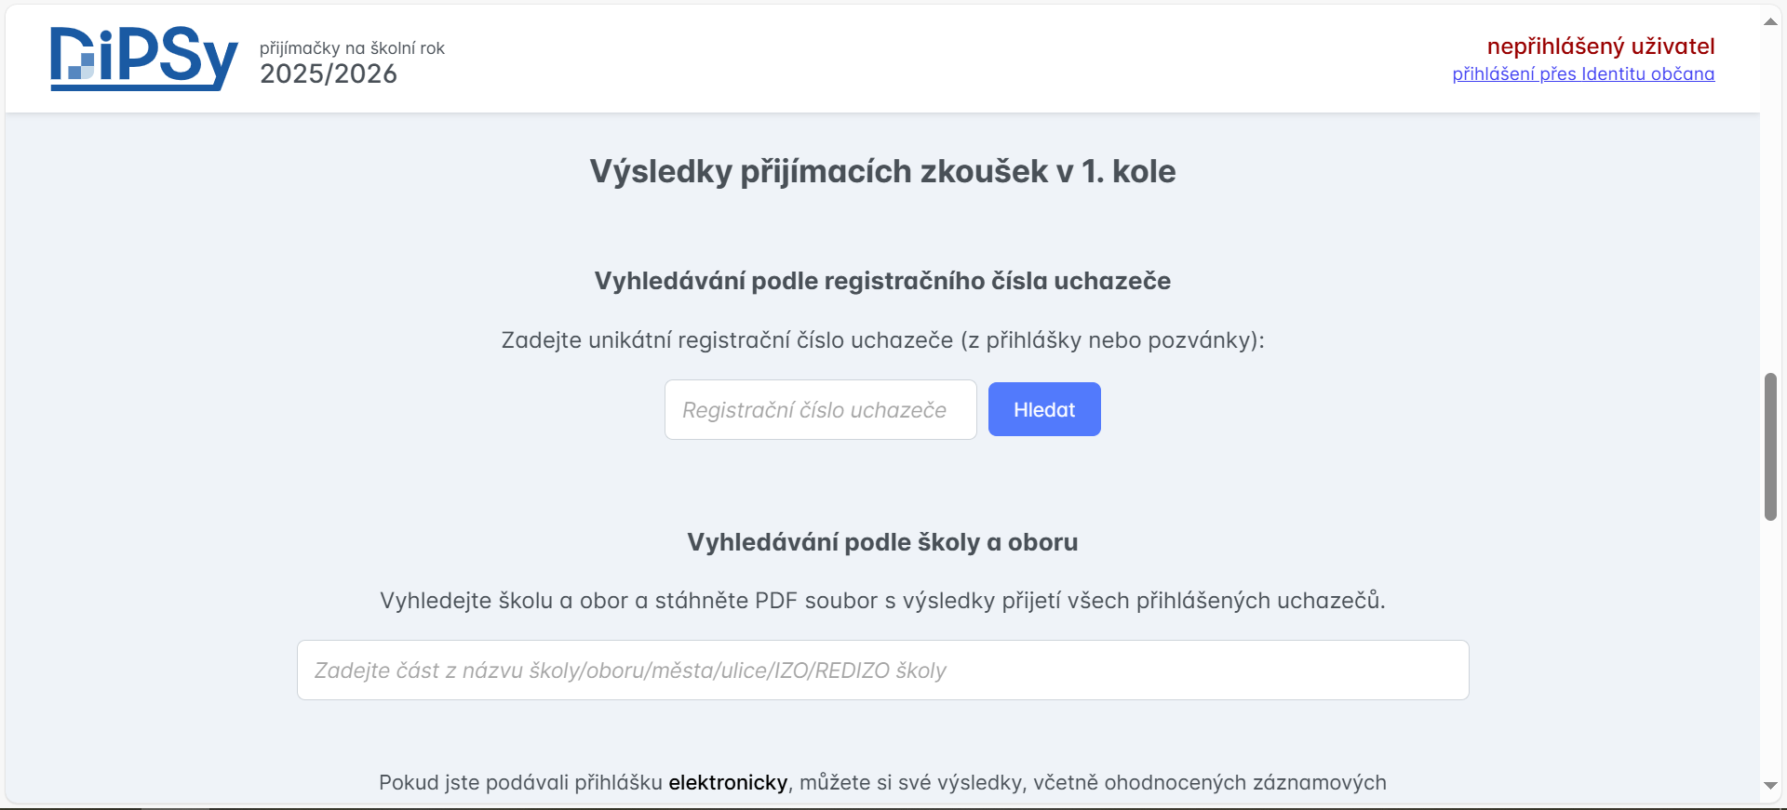
Kam podat přihlášku - jak správně odhadnout šanci na přijetí?

Slide 15
Další novinky
2. kola přijímacího řízení do maturitního oboru se může účastnit i uchazeč, který v 1. kole nekonal JPZ (bude mu započteno 0 bodů)
Platnost lékařského posudku bude 1 rok ode dne vydání (posudek tak bude možné využít i pro další kola přijímacího řízení)
Digitální forma přílohy vydaná třetí osobou musí být opatřena elektronickým podpisem (typicky lékařský posudek, doporučení ŠPZ nebo hodnocení na vysvědčeních z předchozího vzdělávání)
Převod slovního hodnocení na známky pro účely přijímacího řízení - nově povinnost pro ZŠ pouze na základě žádosti zákonného zástupce

Slide 16
Cizinci dle § 20, odst. 4 ŠZ
Přijímací zkoušku z oboru Český jazyk a literatura (pokud je součástí přijímacího řízení), promine ředitel školy na žádost osobě s cizím i českým občanstvím, která se:
vzdělává ve škole mimo území České republiky ve školním roce, ve kterém podává přihlášku ke vzdělávání, a vzdělávala se ve škole mimo území České republiky alespoň 1 školní rok ze 3 školních roků bezprostředně předcházejících školnímu roku, ve kterém podává přihlášku, nebo
  = Uchazeč v 9. třídě v zahraničí, mezi 6. a 8. třídou byl min. 1 rok v zahraničí
vzdělávala ve škole mimo území České republiky alespoň 2 školní roky ze 3 školních roků bezprostředně předcházejících školnímu roku, ve kterém podává přihlášku ke vzdělávání
  = Uchazeč v 9. třídě v ČR, mezi 6. a 8. třídou byl min. 2 roky v zahraničí

Slide 17
Cizinci dle § 20, odst. 4 ŠZ
Za žádost lze považovat i pouhé označení příslušného údaje v přihlášce, tj. např. vysvědčení či potvrzení o studiu vydané zahraniční školou (může být zároveň předloženo i vysvědčení z české školy)
Navýšení času o 25 % a možnost překladového slovníku – automaticky bez doporučení ŠPZ u všech písemných testů (vč. ČJ, pokud ji uchazeč koná)
Redukované hodnocení – uchazeči, kteří nekonali JPZ/ŠPZ z českého jazyka (zahrnuje všechna kritéria kromě českého jazyka)

Slide 18
Harmonogram přijímacího řízení – 1. kolo přijímacího řízení
Termíny | Popis
15. 1. – 31. 1. | vyhlášení kritérií pro 1. kolo přijímacího řízení ředitelem školy
1. 2. – 20. 2. | podání přihlášky
10. 4. a 13. 4. | konání jednotných přijímacích zkoušek čtyřleté obory a nástavby
14. 4. a 15. 4. | konání jednotných přijímacích zkoušek do víceletých gymnázií
15. 3. - 23. 4. | konání školních/talentových přijímacích zkoušek (jsou-li stanoveny)
29. 4. a 30. 4. | náhradní termín jednotných přijímacích zkoušek (všechny obory)
24. 4. - 5. 5. | náhradní termín školních/talentových přijímacích zkoušek
15. 5. | zveřejnění výsledků 1. kola přijímacího řízení

Slide 19
Harmonogram přijímacího řízení – 2. kolo přijímacího řízení
15. 5. – 18. 5. | vyhlášení kritérií pro 2. kolo přijímacího řízení ředitelem školy
19. 5. – 24. 5. (25. 5.2026) | podání přihlášky
8. 6. – 14. 6. | konání školních/talentových přijímacích zkoušek (jsou-li stanoveny)
23. 6. | zveřejnění výsledků 2. kola přijímacího řízení

Slide 20
Odvolání
Lze podat ve lhůtě 3 pracovních dnů ode dne zveřejnění výsledků (tj. v 1. kole lze podat odvolání do 20.5.)
Podává se osobně, poštou, datovou schránkou (nikoli přes DiPSy)
ODVOLÁNÍ BY MĚLO BÝT PODÁNO POUZE V PŘÍPADĚ, ŽE BYLA PORUŠENA PRÁVA UCHAZEČE NEBO V PŘÍPADĚ ŠPATNĚ ZAPOČÍTANÝCH BODŮ.
Poučení, v jaké lhůtě je možno podat odvolání, od kterého dne se tato lhůta počítá, který správní orgán o odvolání rozhoduje a u kterého správního orgánu se odvolání podává bude nově součástí zveřejnění výsledků

Slide 21
Odvolací důvody, kterým nemůže být vyhověno – 1/2
Uchazeč nesplnil kritéria (a tudíž nemůže být přijat ani kdyby byla dostatečná kapacita oboru)
Kapacitní důvody a uplatnění zápisových lístků (zápisové lístky byly zrušeny, pořadí uchazečů se tedy „neposouvá“ jako v minulých letech)
Trvalý zájem o obor (lze zohlednit pouze to, co bylo v kritériích)
Nepochopení priorit (nelze vyhovět odvolání, když si uchazeč následně rozmyslí své priority)
Prokazování aktivit, diplomů, certifikátů až při odvolání (veškeré přílohy přihlášky je nutné podat včas, nejčastěji zároveň s přihláškou – je nutné si pečlivě přečíst kritéria přijímacího řízení vypsaná ředitelem dané střední školy a aktivity, diplomy, certifikáty … dokládat přesně dle kritérií)

Slide 22
Odvolací důvody, kterým nemůže být vyhověno – 2/2
Bodové ohodnocení jednotlivých úloh v testech (Na stránkách www.cermat.cz jsou vždy zveřejněny testy vč. bodového hodnocení jednotlivých úloh – je vhodné před podáním odvolání zkontrolovat, zda skutečně byly body přiděleny chybně. Většinou si rodiče mylně vykládají bodování úloh s pod úlohami, úlohy, kde má uchazeč najít v textu chybná slova apod.)
Rozporování průběhu zkoušky (pokud se při zkoušce odehraje něco výjimečného, je nutné, aby to bylo zaznamenáno v protokolu o průběhu zkoušky)
Nemoc či jiné závažné události v době konání zkoušky (v případě nemoci, úrazu, úmrtí v rodině apod. je vhodné, aby rodič informoval školu a požádal o konání zkoušky v náhradním termínu)

Slide 23
Vzdání se práva přijetí
„Nutné doručit nejpozději v den, kdy došla přihláška do dalšího kola (termín pro podání přihlášek ve 2. kole je 19. - 24. 5. 2026, resp. 25. 5. 2026 )
Formulář není předepsán
Lze podat i přes DiPSy

Slide 24
Nejčastější chyby/problémy
Podání přihlášky nenechávat na poslední chvíli
Pečlivě zkontrolovat název školy, adresu, formu vzdělávání
Zvážit priority
S pomocí výsledků z loňského roku (www.dipsy.cz) zvážit znalosti uchazeče a šanci na přijetí
Vyplňovat záznamový arch dle instrukcí (tj. zejména čitelně a do vyznačených rámečků)

Slide 25
Kontakty
Mgr. Renáta Koldrtová
  Vedoucí oddělení vzdělávání
  Tel: 607 028 851
  E-mail: rkoldrtova@khk.cz
Ing. Pavlína Zahálková
  Přijímací řízení
  Tel: 607 029 901
  E-mail: pzahalkova@khk.cz

Slide 26
Děkuji za pozornost

